Slide 1

Vector diagrams
مخططات المتجهات
Names :
Saeed salem
Mahmood humaid – the coolest
Salem hamad - the cutest
Mansour hmoud - fifa
Mohammed hamad
Mohammed abdulla - bad
Ahmed ali Mohammed – thanks for help.
Hamdan hmoud - didn’t help.

Slide 2
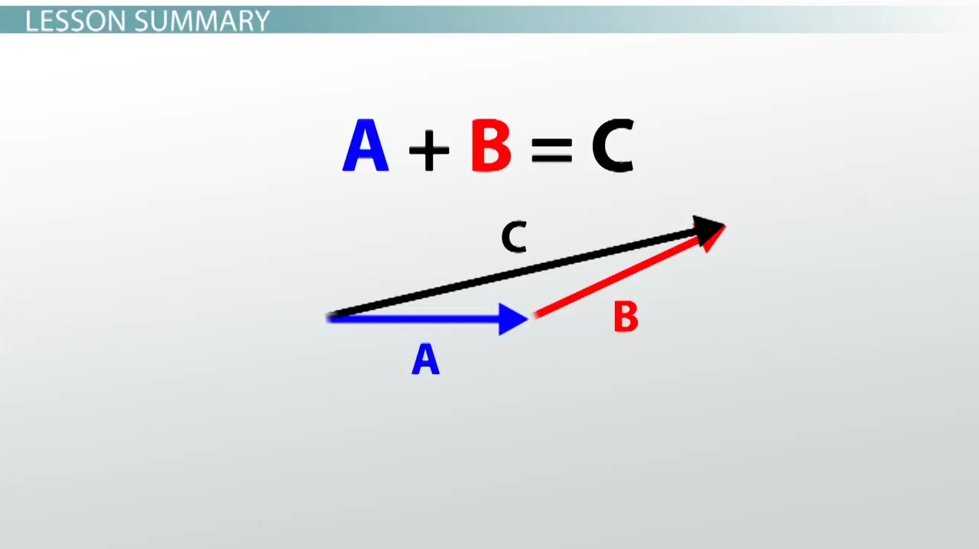
What is projectile?
vector diagrams are diagrams that depict the direction and relative magnitude of a vector quantity by a vector arrow.
الرسوم البيانية ector هي الرسوم البيانية التي تصور الاتجاه والحجم النسبي لكمية متجهة بواسطة سهم متجه..

Slide 3
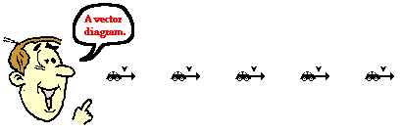
Vector Diagrams
Introduction to Diagrams
Ticker Tape Diagrams
Vector Diagrams
Vector diagrams are diagrams that depict the direction and relative magnitude of a vector quantity by a vector arrow. Vector diagrams can be used to describe the velocity of a moving object during its motion. For example, a vector diagram could be used to represent the motion of a car moving down the road.
مخططات المتجهات مقدمة في الرسوم البيانية مخططات شريط الشريط مخططات المتجهات المخططات المتجهة هي مخططات توضح الاتجاه والحجم النسبي لكمية متجهة بواسطة سهم متجه. يمكن استخدام المخططات المتجهة لوصف سرعة جسم متحرك أثناء حركته. على سبيل المثال ، يمكن استخدام مخطط متجه لتمثيل حركة سيارة تتحرك على الطريق.

Slide 4
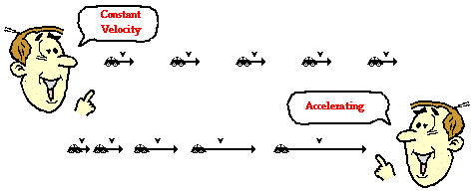
In a vector diagram, the magnitude of a vector quantity is represented by the size of the vector arrow. If the size of the arrow in each consecutive frame of the vector diagram is the same, then the magnitude of that vector is constant. The diagrams below depict the velocity of a car during its motion. In the top diagram, the size of the velocity vector is constant, so the diagram is depicting a motion of constant velocity. In the bottom diagram, the size of the velocity vector is increasing, so the diagram is depicting a motion with increasing velocity - i.e., an acceleration.
في مخطط متجه ، يتم تمثيل مقدار الكمية المتجهة بحجم سهم المتجه. إذا كان حجم السهم في كل إطار متتالي من الرسم البياني المتجه هو نفسه ، فإن حجم هذا المتجه يكون ثابتًا. توضح المخططات أدناه سرعة السيارة أثناء حركتها. في الرسم البياني العلوي ، حجم متجه السرعة ثابت ، لذا فإن الرسم يمثل حركة سرعة ثابتة. في الرسم البياني السفلي ، يتزايد حجم متجه السرعة ، لذا فإن الرسم البياني يصور حركة ذات سرعة متزايدة - أي تسارع. ​

Slide 5
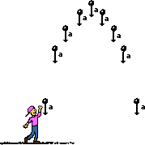
Vector diagrams can be used to represent any vector quantity. In future studies, vector diagrams will be used to represent a variety of physical quantities such as acceleration, force, and momentum. Be familiar with the concept of using a vector arrow to represent the direction and relative size of a quantity. It will become a very important representation of an object's motion as we proceed further in our studies of the physics of motion.
يمكن استخدام المخططات المتجهة لتمثيل أي كمية متجهة. في الدراسات المستقبلية ، سيتم استخدام المخططات المتجهة لتمثيل مجموعة متنوعة من الكميات الفيزيائية مثل التسارع والقوة والزخم. كن على دراية بمفهوم استخدام سهم متجه لتمثيل الاتجاه والحجم النسبي للكمية. سيصبح تمثيلًا مهمًا جدًا لحركة الجسم بينما نمضي قدمًا في دراساتنا لفيزياء الحركة..

Slide 6
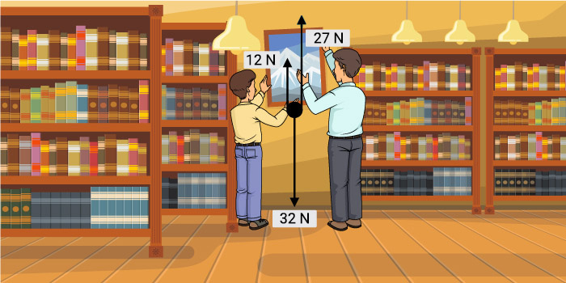
The supervisor then asks Sultan to help him hang a 32 N picture on the wall. He applies a force of 27 N and Sultan a force of 12 N. What is the net force acting on the picture while they are lifting it?
Fnet=FFSultanonpicture+FFsupervisoronpicture+(−FFg)
Fnet=12N+27N+(−32N)FFnet=7Nupward
ثم طلب المشرف من سلطان مساعدته في تعليق صورة 32 شمالاً على الحائط. يطبق قوة مقدارها 27 نيوتن وسلطان بقوة 12 نيوتن ما هي القوة الكلية المؤثرة على الصورة أثناء رفعها؟ Fnet = FFSultanonpicture + FFsupervisoronpicture + (- FFg) Fnet = 12N + 27N + (- 32N) FFnet = 7 إلى الأعلى

Slide 7
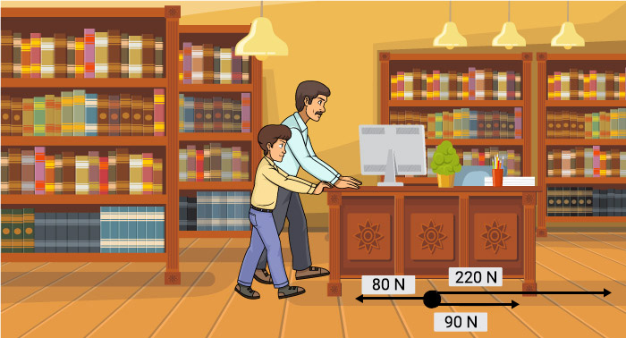
Sultan helps the supervisor push a big table.
The supervisor pushes with a force of 220 N to the right and Sultan pushes in the same direction with a force of 90 N on the table. The friction between the table and the floor resists these forces by exerting a force of 80 N in the opposite direction (left). What is the net force acting on the table?
FFnet=FFSultanontable+FFsupervisorontable+(−FFfriction)FFnet=90N+220N+(−80N)FFnet=230Ntotheright
يساعد سلطان المشرف في دفع طاولة كبيرة. يدفع المشرف بقوة 220 نيوتن إلى اليمين ويدفع سلطان في نفس الاتجاه بقوة 90 نيوتن على الطاولة. يقاوم الاحتكاك بين الطاولة والأرض هذه القوى بتأثير قوة مقدارها 80 نيوتن في الاتجاه المعاكس (على اليسار). ما هو صافي القوة المؤثرة على الطاولة؟ FFnet = FFSultanontable + FFsupervisorontable + (- FFfriction) FFnet = 90N + 220N + (- 80N) FFnet = 230Ntotheright

Slide 8
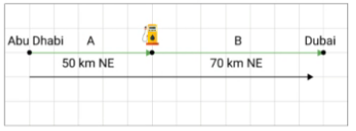

Range مدى
You just looked at examples of net forces. A net force is an example of a resultant vector.
Recall
Resultant Vector Remember that a vector is a quantity that has magnitude and direction. A resultant vector (R) is a combination of two or more vectors.
Example
You start your journey in Abu Dhabi and travel along the highway to Dubai. 50 km along the way, you stop at a petrol station. Then you travel for 70 more km to reach Dubai. What is your displacement? If you draw the two position vectors to scale, the length of the resultant displacement vector can be measured by placing the vectors tip to tail as shown here.
.
لقد نظرت للتو في أمثلة لقوى الشبكة. القوة الكلية هي مثال على المتجه الناتج. اعد الاتصال المتجه الناتج تذكر أن المتجه هو كمية لها مقدار واتجاه. المتجه الناتج (R) هو مزيج من متجهين أو أكثر. مثال تبدأ رحلتك في أبو ظبي وتسافر على طول الطريق السريع إلى دبي. 50 كم على طول الطريق ، تتوقف عند محطة بنزين. ثم تسافر لمسافة 70 كم إضافية للوصول إلى دبي. ما هو إزاحتك؟ إذا قمت برسم متجهي الموضعين للقياس ، فيمكن قياس طول متجه الإزاحة الناتج عن طريق وضع طرف المتجهات على الذيل كما هو موضح هنا.

Slide 9
THANK YOU

